Slide 1
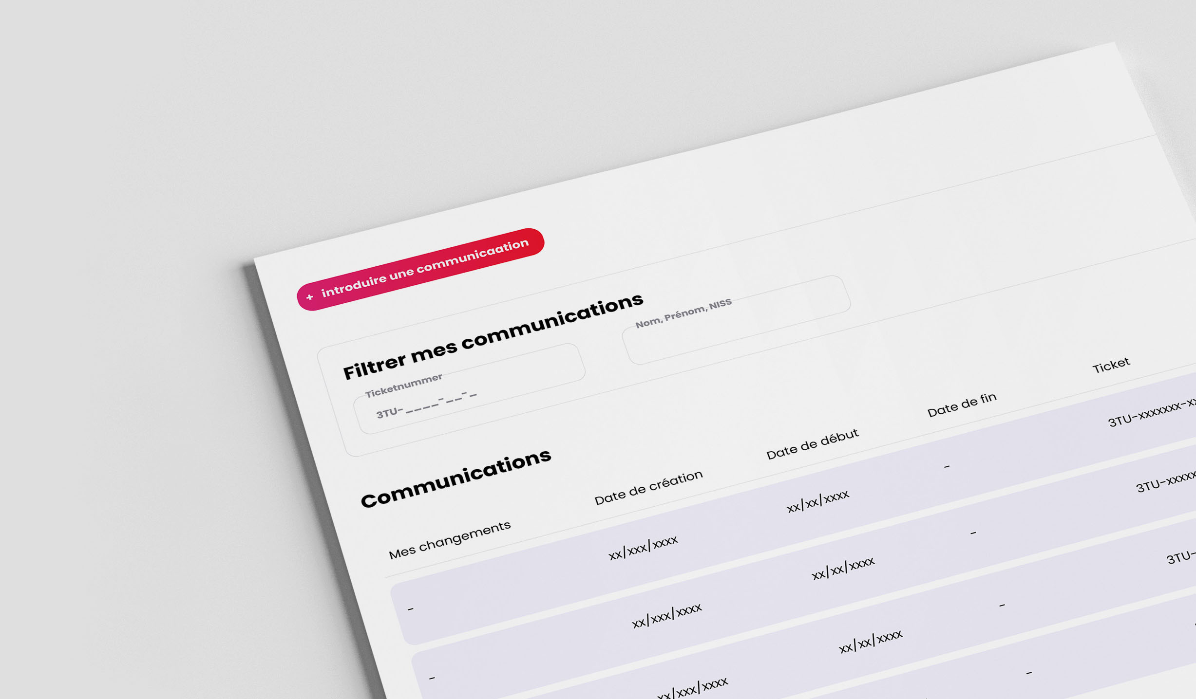
Bienvenue !
Le webinaire « Chômage temporaire » commencera dans quelques instants…

Slide 2

Webinaire
Modernisation du service en ligne « Chômage temporaire »
10 juillet & 11 septembre 2024

Slide 3
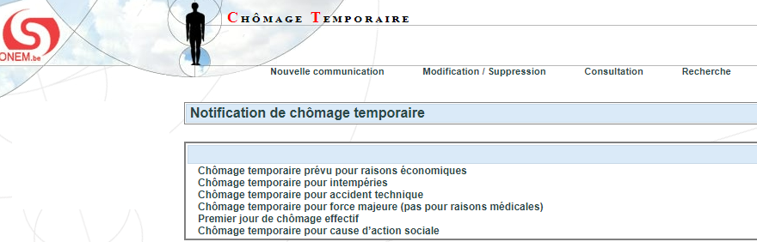
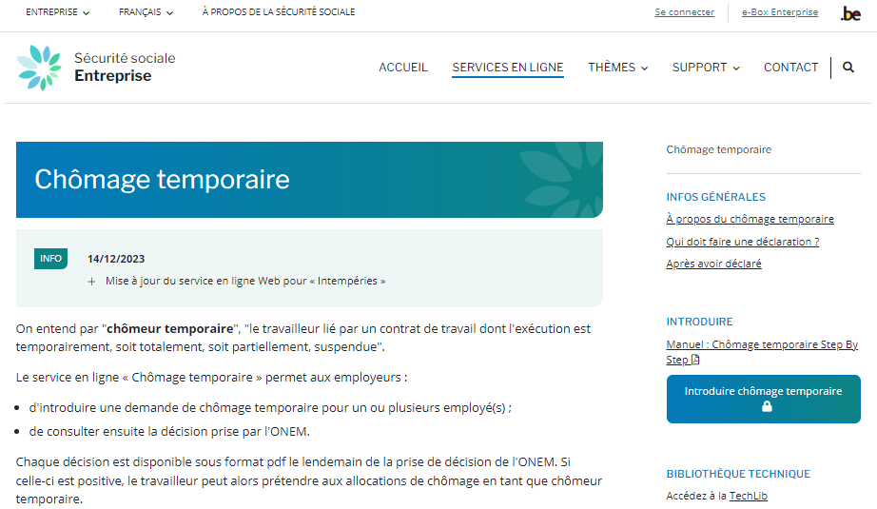

Ce Webinaire concerne…
… ce service en ligne (accès)

Slide 4





Agenda
Contexte
Principaux changements
A quoi être attentif ?
Deux cas particuliers
En cas de problème

Slide 5




Règles du jeu
Posez vos questions uniquement via l'onglet Q&R
Questions générales
Questions sur des dossiers, des travailleurs…
Webinaire enregistré
Lien vers l'enregistrement et la présentation sur le site web de l'ONEM et par e-mail

Slide 6

Contexte

Slide 7

Contexte
Objectifs stratégiques de l’ONEM
  Digital first!
  Lutte contre la fraude
  Optimiser les processus et les numériser au maximum
Communication chômage temporaire obligatoire sous forme électronique
DRS obligatoire sous forme électronique
Modernisation du service en ligne chômage temporaire
Carte de contrôle chômage temporaire obligatoire sous forme électronique (eC3.2)
2008
2016
2023-2024
2025
01/01

Slide 8

Principaux changements

Slide 9





Principaux changements
Ergonomie & design
100% revus
Sources authentiques
(+ & )
Prévention
des erreurs
DE
Contrôles des données
au maximum lors l’encodage
Décision de l’ONEM
mieux visible
Ajout de l’allemand

Slide 10
Principaux changements
Les nouveaux écrans ont été introduits de manière progressive
Accidents technique
Force majeure
Intempérie
Raison économique + 1er jour effectif
Messages électroniques structurés (« batches »)
Actions sociales
Mai
2023
Oct.
2023
Dec.
2023
10 juillet 2024

Slide 11

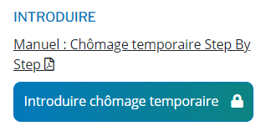


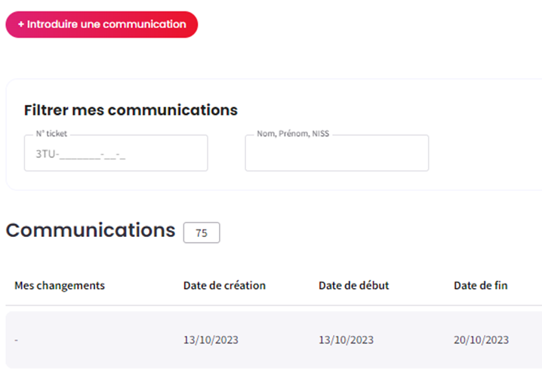

Principaux changements
Depuis le 10 juillet

Slide 12
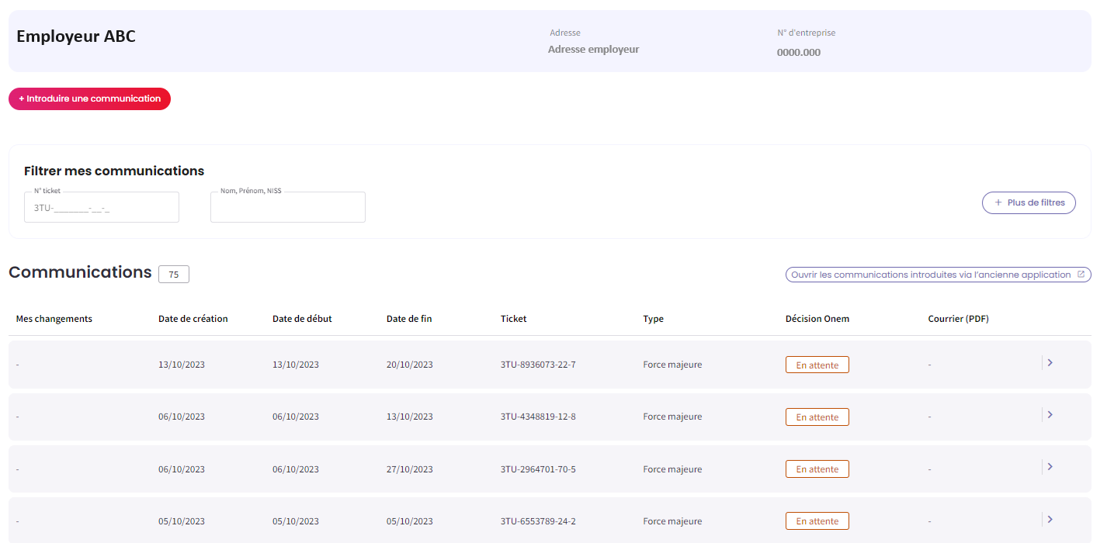

Page d’accueil

Slide 13
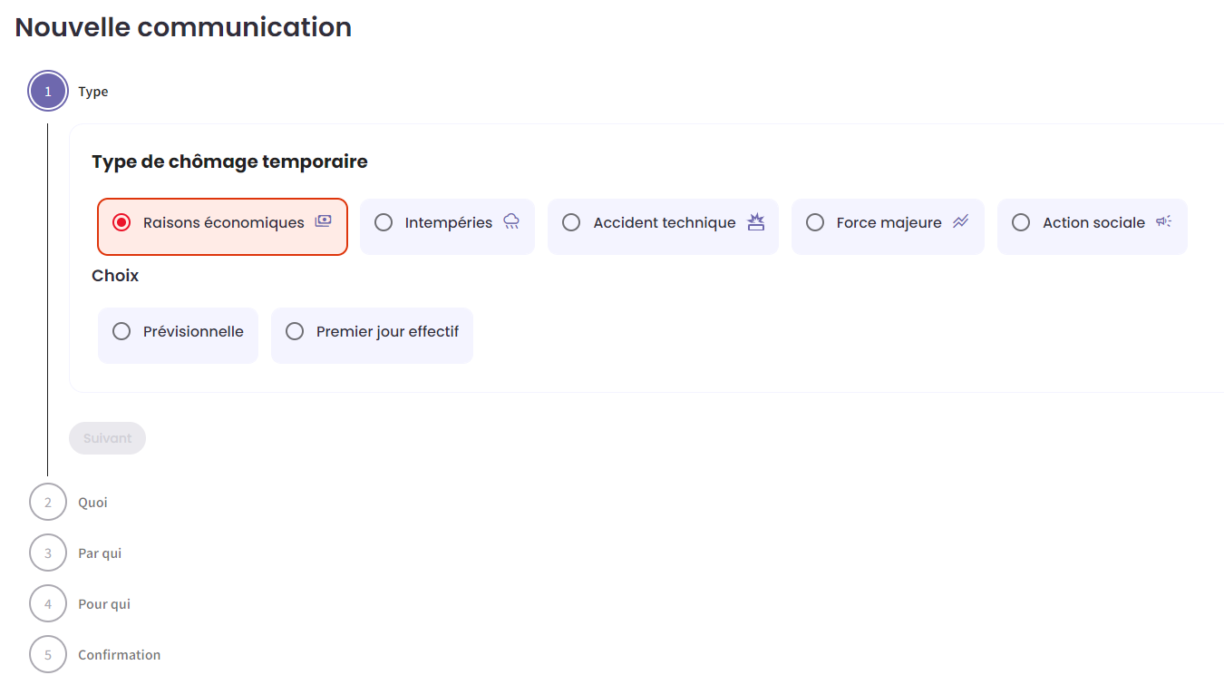
Page de création d’une nouvelle communication
Type + 1er jour effectif
Période, cause, commission paritaire, type de régime, nature intempérie, adresse chantier, …
Siège d’exploitation → nouvelle source authentique
Travailleur(s) concerné(s) → liste Dimona étendue à 2.000 travailleurs
Confirmer et envoyer la communication à l’ONEM

Slide 14
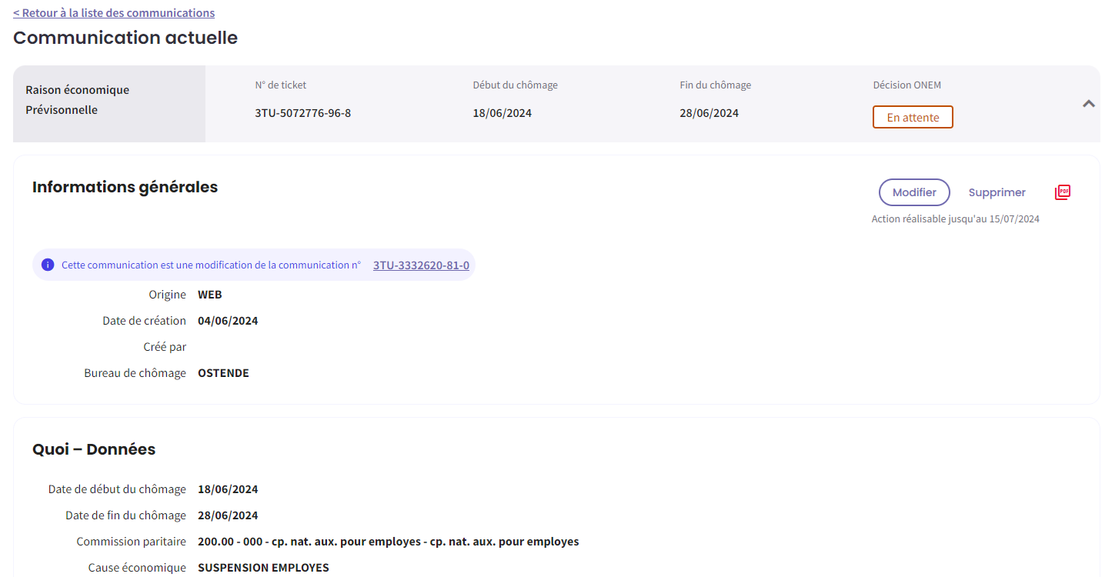
Page (partielle) de consultation d’une communication
Modifier ou supprimer

Slide 15

A quoi être attentif?

Slide 16
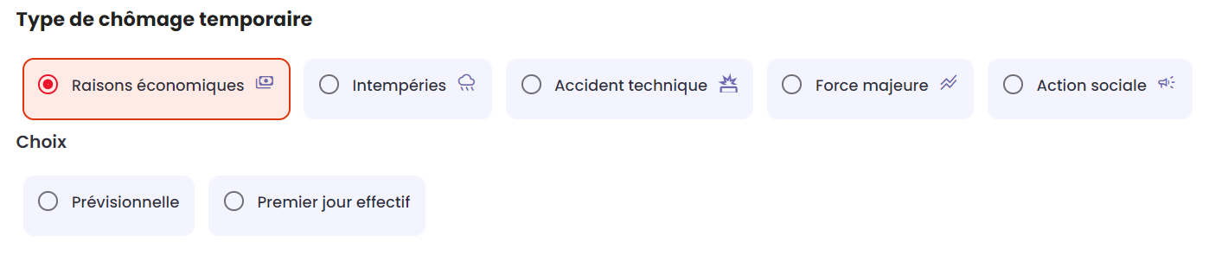
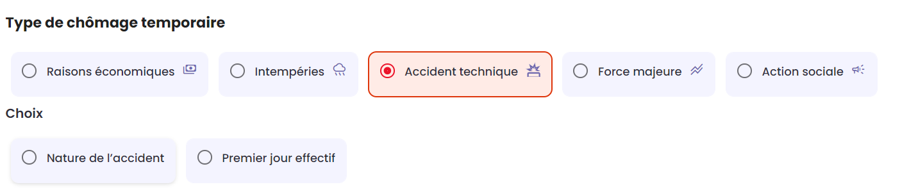
Où se trouve le type « 1er jour effectif » ?
Il apparaît après avoir sélectionné « Raison économique » ou « Accident technique »
1
2
1
2

Slide 17

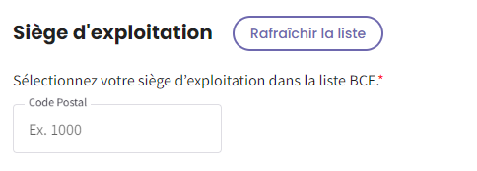
Siège d’exploitation pas repris dans la liste ou adresse incorrecte ?
Les informations proviennent de la Banque-Carrefour des Entreprises
  Vérifier proactivement que les informations dans My Enterprise sont complètes et correctes
  Adapter au besoin dans My Enterprise
  (Bientôt disponible) Pour rafraichir les données dans le service en ligne Chômage temporaire, utiliser le bouton « Rafraichir la liste »

Slide 18
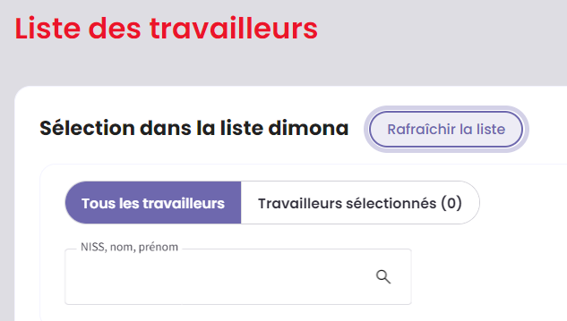
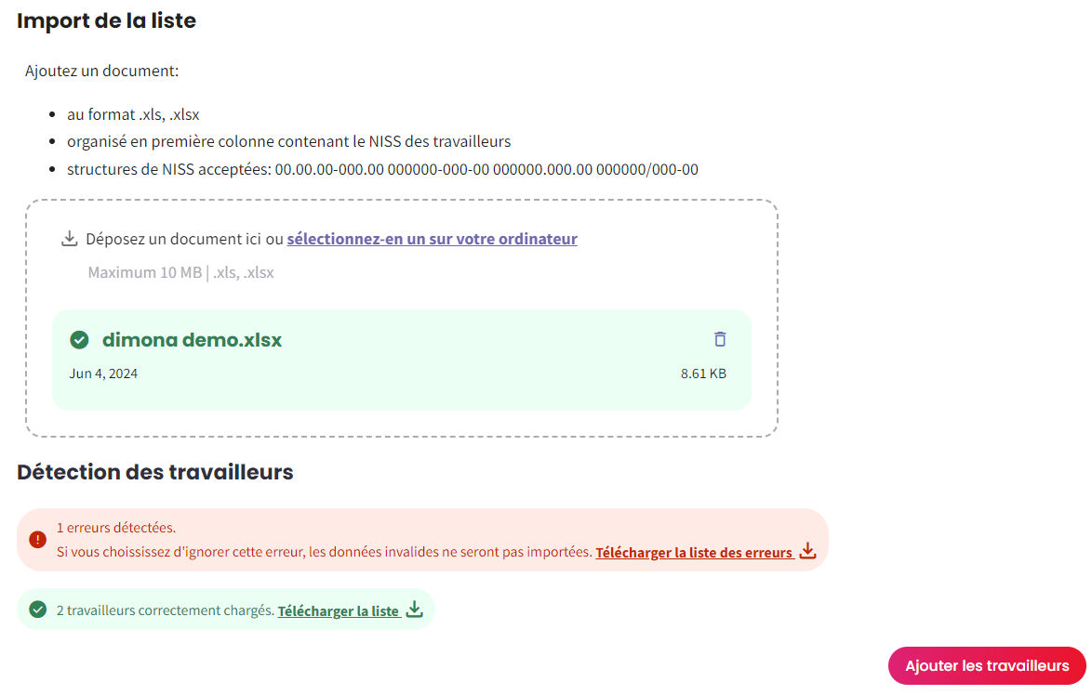
Travailleur(s) sans Dimona ?
« Les travailleurs doivent être couverts par une Dimona »
  Option « Accéder à la liste Dimona »
  (entreprises < 2.000 travailleurs)
    Ajouter le travailleur dans le service en ligne Dimona
    Appuyer sur « Rafraichir la liste »
  Option « Importer un document »
    La nature de l’erreur est fournie dans un fichier Excel (voir zone rouge)
    Ajouter le travailleur dans le service en ligne Dimona
    Supprimer la liste Excel importée & la recharger à nouveau
  Option manuelle (entreprises > 2.000 travailleurs)
    Ajouter le travailleur dans le service en ligne Dimona
    Encoder à nouveau le travailleur

Slide 19
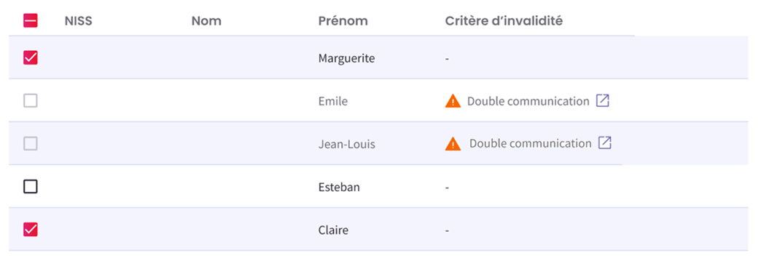
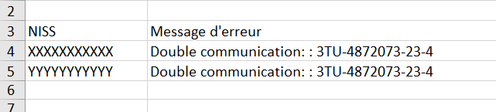
Message « Double communication » pour un travailleur ?
Une autre communication de Chômage temporaire existe déjà pour ce travailleur pour la même période (1er jour effectif, intempéries)
2 solutions possibles
  Communication précédente encore modifiable ? supprimer le travailleur concerné par cette double communication
  Sinon : ne pas inclure ce travailleur dans la nouvelle communication ou adapter la période
Option « Importer un document »
Option « Accéder à la liste Dimona »

Slide 20
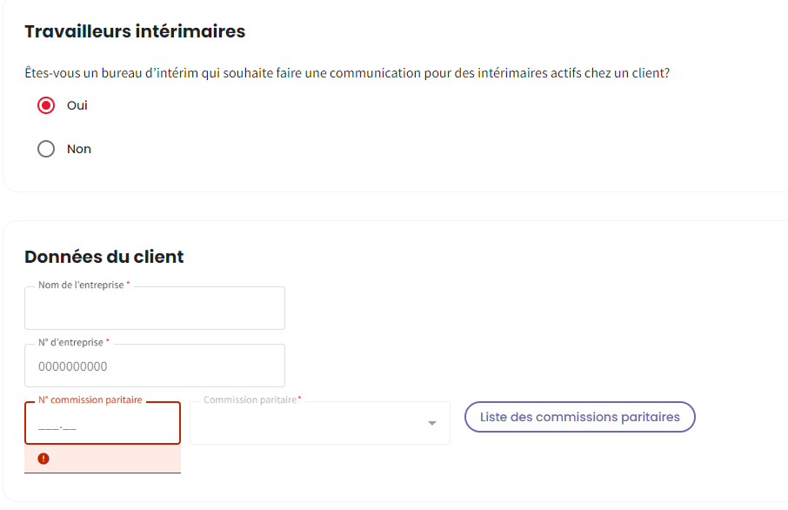
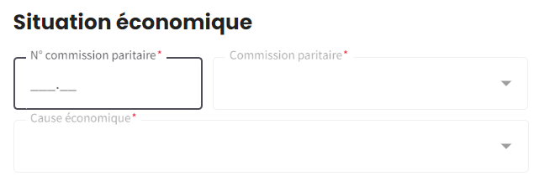
Intérimaire(s)
La communication de chômage temporaire est effectuée par la société d’interim (= employeur)
  Les règles (délais, type de régime, etc.) applicables sont celles de la commission paritaire du client
  Le service en ligne sera prochainement modifié pour améliorer l’ergonomie de ce type de cas
322.00
Indiquez ici la CP du bureau d’interim (bientôt plus nécessaire)
Indiquez ici le nom, n° d’entreprise (BCE) et CP du client

Slide 21
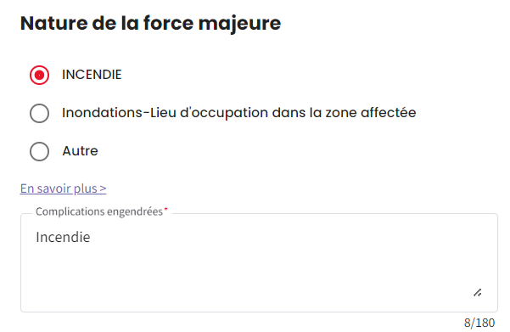
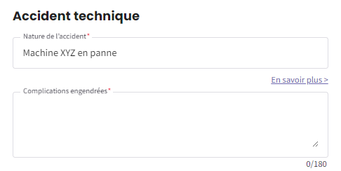
Complications engendrées (selon type)
Expliquez en quelques mots pourquoi du chômage temporaire est indispensable
La machine XYZ découpe les planches utilisées dans l’assemblage des meubles. Sans elle, toute la chaine est à l’arrêt
Destruction du bâtiment annexe où nous produisons le matériau ABC

Slide 22
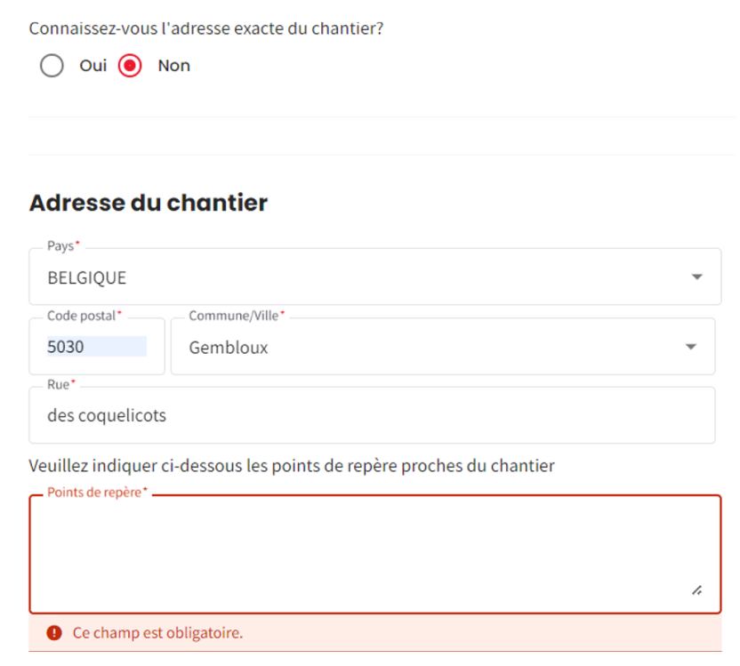
Adresse du chantier (intempérie)
Soyez précis du 1er coup !
Au besoin, communiquez des points de repères
Immeuble en construction (briques rouges), en face du n° 80

Slide 23
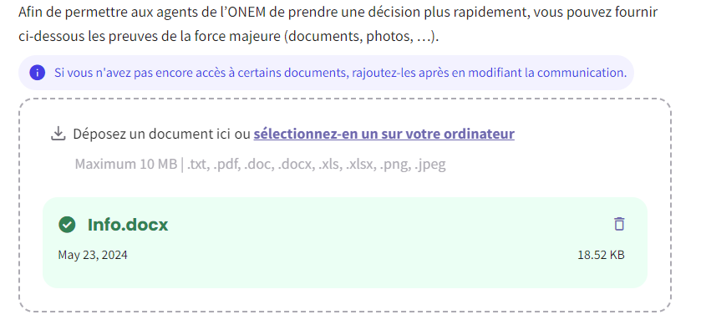

Preuves de la force majeure
  A communiquer uniquement via le service en ligne (plus par email)
Déposez vos documents de preuve via le service en ligne

Slide 24
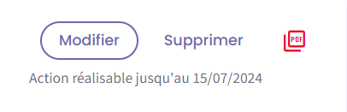
A quoi devez-vous être attentif ?
Modifier une communication
  Délai de modification affiché
  Après envoi de la communication, seuls certains champs peuvent être modifiés
Modifiables | Non modifiables
Retirer un travailleur | Ajouter un travailleur
Complications engendrées | Adresse de chantier
Raccourcir la date de fin | Date de début d’un 1er jour effectif
Ajouter preuves d’une force majeure | Supprimer une preuve d’une force majeure
(…) | (…)

Slide 25

Deux cas particuliers

Slide 26
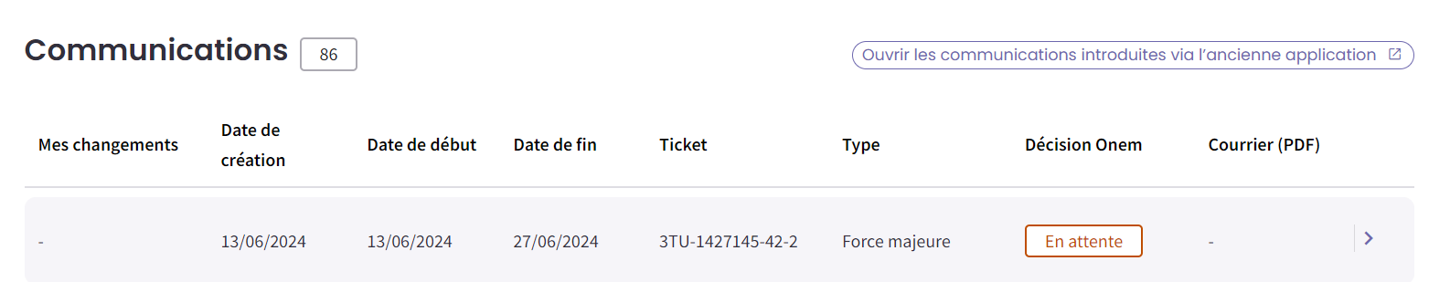
1) Où consulter les communications introduites via l’ancien service en ligne ?
Consultables jusqu’à 6 mois dans l’ancien service en ligne via ce bouton
Modifier ? aussi dans l’ancien service en ligne, selon délais en vigueur

Slide 27
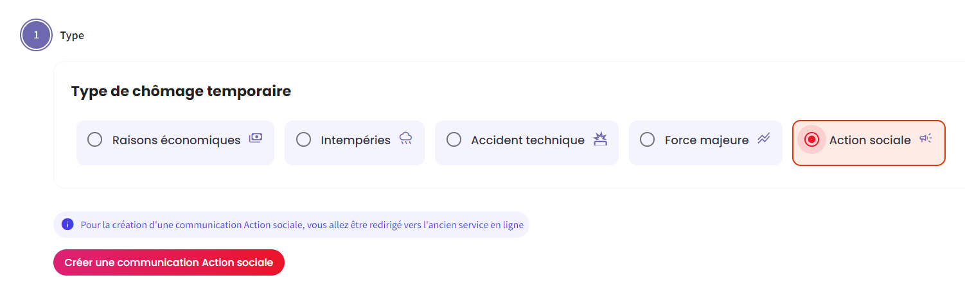
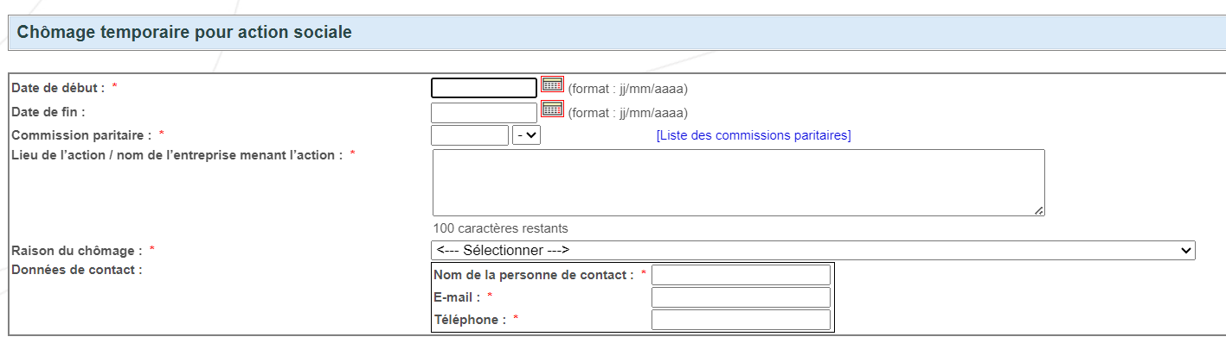
2) Chômage temporaire pour actions sociales
Ce module
  Sera modernisé plus tard
  Est accessible via le nouveau service en ligne
1.
2.
3.

Slide 28

Que faire en cas de problème ?

Slide 29
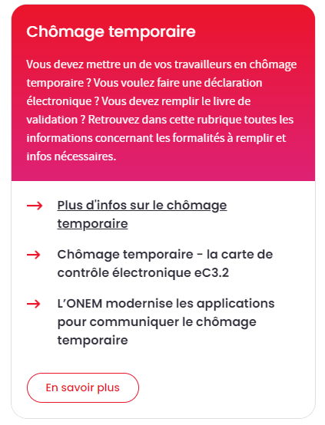
Comment nous contacter ?
Des questions sur l’utilisation du nouveau service en ligne ? @Portail Sécurité sociale
  Consulter le manuel utilisateur disponible sur cette page
  Formulaire de contact
  Centre de Contact du Portail de la Sécurité sociale : 02/511.51.51
Des questions sur votre dossier chômage temporaire ? @ONEM
  La réponse se trouve peut-être dans la rubrique Chômage temporaire de notre site Web ?
  Formulaire de contact
  Centre de contact de l’ONEM : 02/515.44.44 (choix 3)

Slide 30
Merci pour votre attention !

